Slide 1
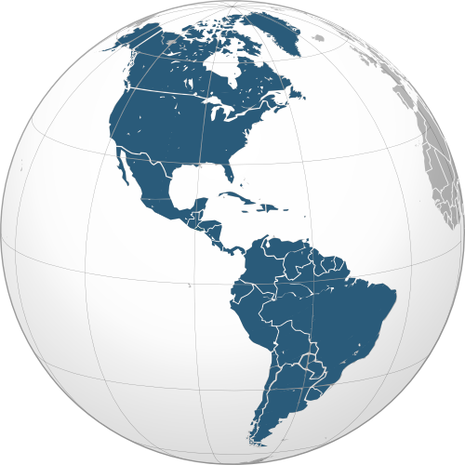






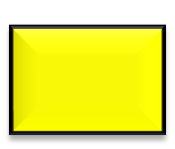

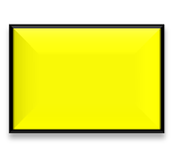
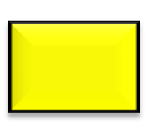
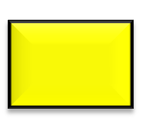
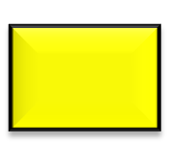












A M E R I K A
pobrežie
1
2
3
4
5
6
povrch
1
2
3
4
5
6
vodstvo
1
2
3
4
5
6
obyvateľstvo
1
2
3
4
5
6

Slide 2

Ako sa delí Amerika z prírodného hľadiska?
Severná
Stredná
Južná

Slide 3

Ktoré oceány obmývajú Ameriku?
Atlantický
Tichý
Severný ľadový
Južný

Slide 4
Ako sa volá najväčší ostrov sveta?
Grónsko

Slide 5
Ako sa volá prieplav v Amerike, ktorý umožnil lodiam skrátiť si cestu z Tichého do Atlantického oceána?
Panamský

Slide 6

Podľa ktorého cestovateľa má Amerika svoje pomenovanie?
Ameriggo Vespucci

Slide 7

Aká je rozloha Ameriky?
viac ako 42 miliónov km²

Slide 8
Ako sa volá najdlhšie pohorie Ameriky?
Kordillery
(Andy v JA)

Slide 9
Ako sa volajú Kordillery v Južnej Amerike?
Andy

Slide 10
Ako sa volá najvyšší vrch Ameriky?
Aconcagua

Slide 11
Vymenuj dve nížiny Ameriky!
Mississippská
Arktická
Amazonská
Laplatská ...

Slide 12
Ako sa volá rozsiahle pohorie (vysočina) na východe Južnej Ameriky?
Brazílska vysočina

Slide 13
Aké dlhé je pohorie Kordillery?
viac ako
15 000 km

Slide 14
Ako sa volá najdlhšia rieka Ameriky?
Amazonka

Slide 15
Na čo sa využívajú americké rieky? (2)
doprava
výroba elektriny
zavlažovanie

Slide 16
Vymenuj 4 rieky Severnej Ameriky?
Mississippi, Missouri,
Sv. Vavrinca, Ohio,
Rio Grande, Columbus, Yukon, Mackenzie ...

Slide 17
Ako sa volá najvyšší vodopád Ameriky (sveta)?
Angelov

Slide 18
Ako sa volá jazero Južnej Ameriky, ktoré leží na hranici Peru a Bolívie v nadmorskej výške takmer 4 000 m.
Titicaca

Slide 19
Ako sa volajú jazerá ležiace na hraniciach USA s Kanadou?
Veľké kanadské

Slide 20
Koľko obyvateľov má Amerika?

Slide 21
Ako sa volá najväčšie mesto Ameriky podľa počtu
obyvateľov?
Ciudad de México

Slide 22
Ako sa volajú pôvodní obyvatelia Ameriky?
indiáni

Slide 23
Ako sa volá najväčšie mesto USA?
New York

Slide 24
Ktoré tri jazyky sú najviac rozšírené v Amerike?
španielčina
angličtina
portugalčina

Slide 25
Ku ktorému náboženstvu patrí väčšina obyvateľstva Ameriky?
kresťanstvo

